Slide 1

Sistemas Operativos UNAHUR
Autor: Ing. Leandro Robles
roblesleandro@hotmail.com

Slide 2
Sistemas de E/S

Slide 3
Introducción
Debido a que existe una variedad amplia de dispositivos de E/S, se necesitan diversos métodos para controlar esos dispositivos.
Dichos métodos forman el subsistema de E/S del kernel, que aísla al resto del kernel de la complejidad asociada con la gestión de los dispositivos de E/S.
Los controladores de dispositivo presentan al subsistema de E/S una interfaz uniforme de acceso a los dispositivos, de forma parecida a como las llamadas al sistema proporcionan una interfaz estándar entre la aplicación y el sistema operativo.

Slide 4
Conceptos Iniciales
Puerto: Cada dispositivo se comunica con la máquina a través de un punto de conexión (o puerto).
Bus: Un bus es un conjunto de hilos, junto con un protocolo rígidamente definido que especifica el conjunto de mensajes que pueden enviarse a través de esos hilos (externo o interno).
Cascada: La entrada del dispositivo A se conecta a la PC, mientras que la entrada del dispositivo B se conecta a la salida del dispositivo A.

Slide 5
Conceptos Iniciales
Módulo de Entrada / Salida: A veces es denominada “placa controladora” o “tarjeta controladora” (a veces solo un chip 8251 USART, 8255 Paralelo). Es una colección de componentes electrónicos que permite controlar un puerto, un bus o un dispositivo. Debe tener la capacidad de ocuparse, por un lado, de la comunicación con el procesador y, por el otro, con el dispositivo.

Slide 6
Conceptos Iniciales
Driver de Dispositivo: Es un programa informático que permite al sistema operativo interactuar con un periférico, haciendo una abstracción del hardware y proporcionando una interfaz (posiblemente estandarizada) para utilizar el dispositivo. A veces es denominado “Driver” o “controlador” (en masculino).

Slide 7
Conceptos Iniciales
interface: Permiten tratar de una forma estándar y uniforme a los dispositivos de E/S.
El uso de interface permite conectar dispositivos más recientes que el Sistema Operativo.
Este mecanismo libera al Sistema Operativo de la necesidad de conocer cada modelo, de cada marca, de cada tipo de dispositivo. (Subsistema de E/S que comunica el Kernel y con el Driver)

Slide 8
Comunicación entre el Microprocesador y Controladora de E/S
La controladora dispone de uno o más registros para los datos y las señales de control. El procesador se comunica con la controladora leyendo y escribiendo patrones de bits en dichos registros.
El host lee el registro de entrada de datos para obtener la entrada.
El host escribe en el registro de salida de datos para enviar la salida.
El registro de estado contiene bits que el host puede leer. Estos bits indican estados.
El registro de control puede ser escrito por el host para iniciar un comando o para cambiar el modo de un dispositivo.
No Mapeada Una forma de llevar a cabo esta comu­nicación es utilizando instrucciones de E/S especiales que especifican la transferencia de un byte o de una palabra a una dirección de puerto de E/S.
Mapeada . En este caso, los registros de control del dispositivo están mapeados en el espacio de direcciones del procesador. La CPU ejecuta las solicitudes utilizando instrucciones estándar de transferencia de datos para leer y escribir los registros de control del dispositivo.
*Ejemplo Puerto Serie
** FIFO de varias IN/OUT

Slide 9
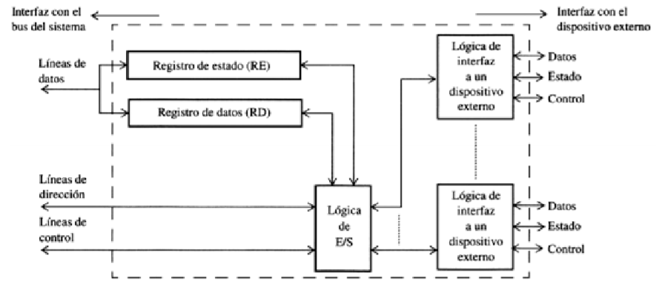
Estructura de la Controladora de E/S

Slide 10
Interconexión e Interacción
Bus independiente (E/S Aislada o No mapeada)
Bus Único (E/S localizada en Memoria)
Bus común pero con líneas de control separadas
Modos de Interconexión
E/S CPU
Técnicas de Interacción
E/S Sistema
E/S Controlada por Programa (Sondeo)
E/S por Interrupciones
Acceso directo a Memoria (DMA)

Slide 11
Estructura de Buses Típica
Monitor
CPU
BUS SCSI
Cache
Controladora Grafica
Controladora
SCSI
Controladora
Memoria
Memoria
BUS PCI
Controladora IDE
Interfaz bus de expansión
BUS Expansión
Teclado
Puerto Serie
Puerto Paralelo

Slide 12
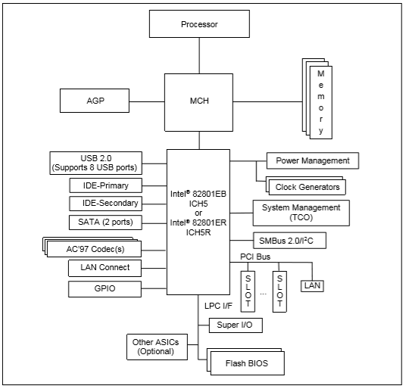
Diagrama en Bloques

Slide 13
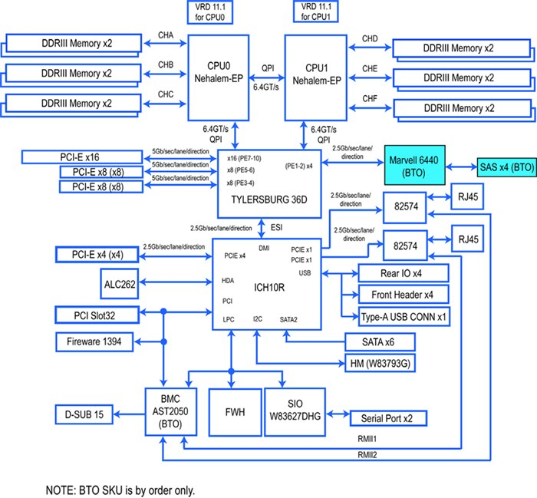
Diagrama en Bloques 2 CPUs

Slide 14
E/S controlada por Programa (Sondeo)
El sondeo o espera activa es el bucle en el cual la CPU controla a la controladora para ver cuando está libre y puede utilizarla.
La operación básica de sondeo resulta muy eficiente. Pero el sondeo pasa a ser ineficiente cuando se le ejecuta de manera repetida para encontrar únicamente que solo en raras ocasiones está listo el dispositivo para ser servido.
En tales casos, puede ser más eficiente que la controladora hardware notifique a la CPU cuando ha pasado el dispositivo a estar listo para el servicio, en lugar de forzar a la CPU a sondear repetidamente el dispositivo para ver si se ha terminado la operación de E/S. El mecanismo hardware que permite a un dispositivo notificar los eventos a la CPU se denomina interrupción.

Slide 15
Interrupciones
El mecanismo de interrupción acepta una dirección, que es el número que selecciona una rutina específica de tratamiento de interrupciones (Vector de Interrupciones)
Interrupciones múltiples
Puede ocurrir que mientras se atiende a una interrupción, se genera una segunda interrupción.
- Se definen prioridades.
- Una interrupción de prioridad más alta puede interrumpir a un gestor de interrupción de prioridad menor.

Slide 16
Interrupciones
En los sistemas operativos modernos necesitamos funciones más sofisticadas de tratamiento de interrupciones:
Necesitamos diferir tratamiento sobre las secciones de procesamiento critico (SECCION CRITICA)
Necesitamos identificar fácilmente que dispositivo fue el que provoco la interrupción (ID)
Interrupciones multinivel, para atender interrupciones de prioridad alta y baja (CRITICIDAD)
** Esto lo maneja la CPU y el hardware de Interrupciones (8259)

Slide 17
Que sucede al producirse una Interrupción
Test entre cada Instrucción
El hardware de la CPU tiene un hilo denominado línea de solicitud de interrupción que la CPU comprueba después de ejecutar cada instrucción.
Detecta interrupción
Cuando la CPU detecta que una controladora ha activado una señal a través de la línea de solicitud de interrupción.
Salva el estado
la CPU guarda el estado actual y salta a la rutina de tratamiento de interrupciones situada en una dirección fija de la memoria.
Atención de interrupción
La rutina de tratamiento de interrupciones
Determina la causa de la interrupción, lleva a cabo el procesamiento necesario.
Restauración a antes de la interrupción
Realiza una restauración del estado y ejecuta una instrucción “return from interrupt”(iret) para volver a situar la CPU en el estado de ejecución anterior a que se produjera la interrupción.

Slide 18
Interrupciones
Se clasifican en:
No Enmascarables: Aquellas que NO pueden ignorarse, ya que indican la ocurrencia de eventos peligrosos o de alta prioridad que requieren ser tratados lo antes posible.
Enmascarables: Aquellas interrupciones cuya atención puede ser demorada sin representar una situación de riesgo o peligro. Su tratamiento puede ser desactivado por la CPU antes de la ejecución de secuencias de instrucciones críticas que no deban ser interrumpidas.

Slide 19
Interrupciones
Interrupción por hardware es un mecanismo de comunicación entre el procesador y los dispositivos de E/S. Sirve para indicar que un dispositivo de E/S tiene datos pendientes de ser tratados. (Disp E/S a CPU)
Interrupción por software es un mecanismo de comunicación entre un proceso (que se ejecuta en modo usuario) y el sistema operativo (que se ejecuta en modo kernel). (Ej. Int 0X80, syscall) (PROCESO al S.O.)
Excepciones son un tipo de interrupción que emplea el procesador para notificar al sistema operativo de un suceso excepcional (CPU al S.O.)
*msinfo32

Slide 20
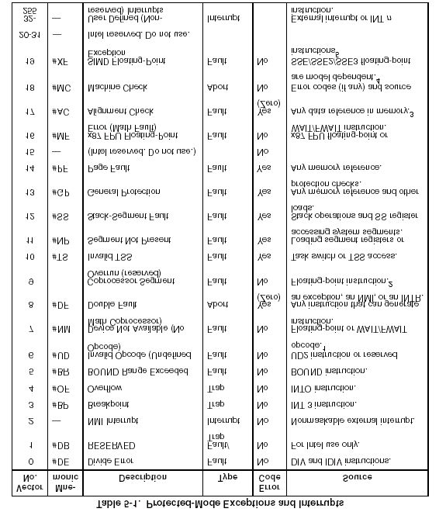
Vector de interrupciones (IA32 PM)

Slide 21
Vector de Interrupciones (IA32)
256 Interrupciones en 32bits.
Uso los primeros 1024 Bytes para definir todo el vector.
Cada posición del Vector son 4 Bytes (4x8)
Utilizo 2Bytes para el Segmento t 2Bytes para el Desplazamiento.
Segmento:Desplazamiento (0000h:0080h )

Slide 22
Vector de Interrupciones (IA32)
Ej. Llamada a la int 080H (llamada al sistema operativo Linux)
Salta al segmento 0000 y al Desplazamiento 80h x 4bytes = 200h
Salta a la posición de memoria del 0000h:0200h (correspondiente a la posicion80h = 128dec)
*Int 21h en MS-DOS

Slide 23
Acceso Directo a Memoria (DMA)
La mayoría de las computadoras evitan sobrecargar a la CPU principal con las tareas de E/S programada, descargando parte de este trabajo en un procesador de propósito especial denominado controladora de acceso directo a memoria (DMA)
Una vez terminada la transferencia la Controladora de DMA interrumpe a la CPU.

Slide 24
Acceso Directo a Memoria (DMA)
1 - La CPU escribe la dirección del bloque de comandos en la controladora de DMA y luego sigue realizando tareas.
2. La CPU mediante el controlador de dispositivo (driver) le dice a la controladora de disco que transfiera C bytes desde el disco al buffer situado en la dirección X.
CPU
Cache
Memoria
5. La controladora de DMA transfiere los Bytes al Bufer X, incrementando la dirección de memoria y decrementando C hasta que C =0.
Controladora (DMA)
Buffer X
RQST
Bus Memoria
*** PUM y la MEMORIA???
ACK
BUS PCI
3. La controladora de disco inicia una transferencia de DMA. (Controladora de Disco coloca una señal de DMA-Request en la DMAC cuando puede transferir una palabra de datos)
Controladora IDE
6. Cuando C=, La DMA interrumpe la CPU para señalizar la terminación de la transferencia.
4. La controladora de disco envía cada byte a la controladora de DMA (a la memoria).
(Cuando la controladora de Disco Recibe el ACK desde la Controladora de DMA, transfiere la palabra de datos a la Memoria y borra el DMA Request)

Slide 25
Interfaz de E/S
Permiten tratar de forma estándar y uniforme a los dispositivos de E/S. unificando controladores.
La técnica utilizada aquí se basa en los conceptos de abstracción, encapsulación y descomposición del software en niveles.
Este mecanismo libera al Sistema Operativo de la necesidad de conocer cada modelo, de cada marca, de cada tipo de dispositivo.
Las diferencias (particularidades de operación, comunicación y gestión de cada dispositivo) se encapsulan en módulos del kernel denominados drivers del dispositivo que están personalizados internamente para cada dispositivo pero exportan una de las interfaces estándar.

Slide 26
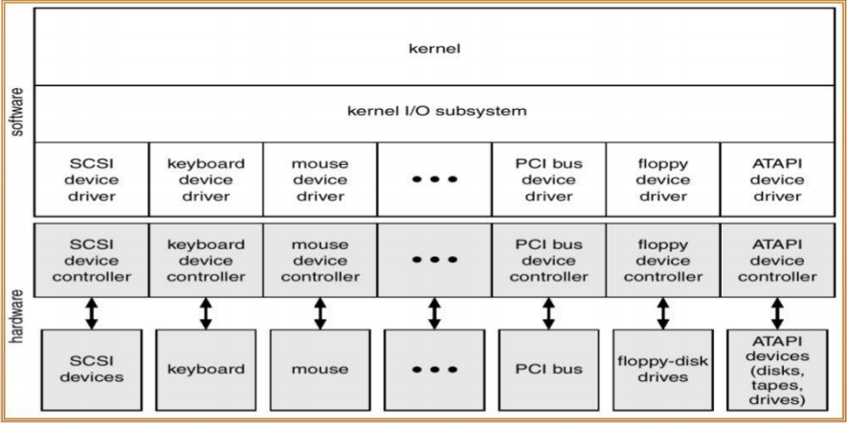
Interfaz de E/S

Slide 27
Interfaz de E/S
Los dispositivos pueden variar desde muchos puntos de vista:
Flujo de caracteres o bloque: Un dispositivo de flujo de caracteres transfiere los bytes uno a uno, mientras que un dispositivo de bloque transfiere un bloque de bytes como una sola unidad.
Acceso secuencial o aleatorio: Un dispositivo secuencial transfiere los datos en un orden fijo determinado por el dispositivo, mientras que el usuario de un dispositivo de acceso aleatorio puede instruir al dispositivo para que se posicione en cualquiera de las ubicaciones disponibles de almacenamiento de datos.
Síncrono o asíncrono: Un dispositivo síncrono realiza transferencias de datos con tiempos de respuesta predecibles. Un dispositivo asíncrono exhibe unos tiempos de respuesta irregulares o no predecibles.
Compartible o dedicado: Un dispositivo compartible puede ser usado de forma concurrente por varios procesos o hebras; un dispositivo dedicado no puede ser compartido de esta forma.
Velocidad de operación: Las velocidades de los dispositivos van desde unos pocos bytes por segundo a unos cuantos gigabytes por segundo.
Lectura-escritura, sólo lectura o sólo escritura: Algunos dispositivos realizan tanto entrada como salida, pero otros sólo soportan una única dirección de transferencia de los datos.

Slide 28
Dispositivos de Bloque y de Caracteres
La interfaz de dispositivo de bloques captura todos los aspectos necesarios para acceder a unida­des de disco y a otros dispositivos orientados a bloques. El dispositivo debe comprender coman­dos tales como read () o write(),si se trata de un dispositivo de acceso aleatorio, también se espera que disponga de un comando seek() para especificar qué bloque hay que transferir a continuación. Las aplicaciones acceden normalmente a este tipo de dispositivos mediante una interfaz de sistema de archivos.
La interfaz de flujo de caracteres permite a las aplicaciones leer o escribir un carácter, mediante las llamadas get() y put(). Este estilo de acceso resulta cómodo para dispositivos de entrada tales como los teclados, mouse y los módems que producen datos de entrada en instantes que no pueden necesariamente ser predichos por la aplicación.

Slide 29
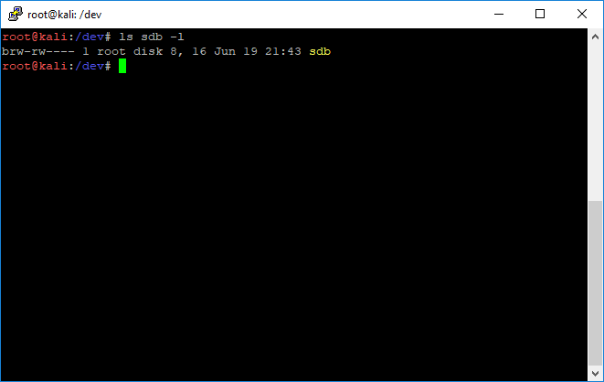
Dispositivo de Bloques
Dispositivo de Bloques “b”

Slide 30
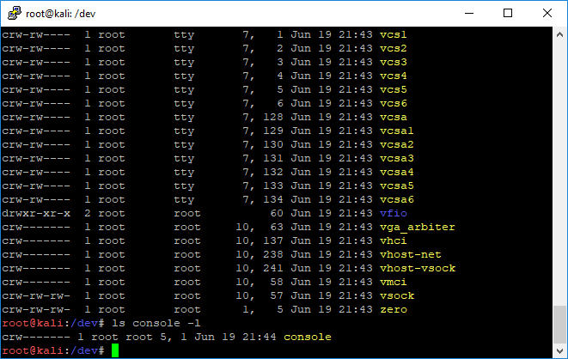
Interfaz Flujo de Caracteres
Dispositivo de Caracteres “c”

Slide 31
Dispositivos de Red
Las llamadas al sistema de la interfaz sockets, permiten a la aplicación crear un socket(), conectar el socket local a una dirección remota (lo que conecta esta aplicación al socket creado por otra aplicación), quedar a la espera de que cualquier aplicación remota se conecte al socket local y enviar y recibir paquetes a través de la conexión.
Además de la función select () para servidores que gestiona un conjunto de sockets. Una llamada a select() devuelve información acerca de qué sockets tienen un paquete a la espera de ser recibido y qué sockets disponen del espacio para aceptar un paquete que haya que enviar.

Slide 32
Relojes y temporizadores
La mayoría de las computadoras disponen de relojes y temporizadores hardware que proporcionan tres funciones básicas:
Proporcionar la hora actual.
Proporcionar el tiempo transcurrido.
Configurar un temporizador para que provoque la ejecución de la operación X en el ins­tante T y que se vuelva repetir (se acuerdan de Quantum).
Las llamadas a estas funciones no están estandarizadas entre los distintos S.O.

Slide 33
E/S Bloqueante y No Bloqueante
E/S Bloqueante:
Cuando un proceso ejecuta una llamada, se suspende la ejecución del proceso. En ese instante, el proceso se pasa a una cola de espera.
Después de que se complete la llamada al sistema, vuelve a colocarse al proceso en la cola de listos.
Cuando reanude su ejecución utilizará los valores devueltos por la llamada al sistema.

Slide 34
E/S Bloqueante y No Bloqueante
E/S NO Bloqueante:
Cuando un proceso ejecuta una llamada, NO se suspende la ejecución del mismo, puede continuar ejecutando (input teclado o mouse, video, etc.).
Existen diversos mecanismos: Llamadas al sistema de E/S no bloqueantes, llamadas al sistema de E/S asíncronas o soporte de hilos de kernel (el bloqueo se realiza a nivel de hilo).
La diferencia entre las llamadas al sistema no bloqueantes y asíncronas es que una operación read (} no bloqueante vuelve inmediatamente con los datos que haya disponibles, mientras que una llamada read() asíncrona solicita una transferencia que se realizará que se realizará de modo completo pero que se completará en algún instante futuro
Ej. Llamada No Bloqueante asíncrona SELECT (usar telnet al 9034 y ver como
se replican conexiones)

Slide 35
Subsistema de E/S del kernel
Un kernel proporciona muchos servicios relacionados con la E/S.
Planificación
Almacenamiento en buffer
Almacenamiento en caché
Gestión de colas
Reserva de dispositivos
Tratamiento de errores
Son proporcionados por el subsistema de E/S del kernel y se construyen sobre la infraestructura formada por el hardware y los controladores de dispositivo.
El subsistema de E/S también es responsable de protegerse a sí mismo de los procesos erróneos y de los usuarios maliciosos.

Slide 36
Planificación
Organización de los requerimientos a los dispositivos. Ej: Planificación de requerimientos a disco para minimizar movimientos , mejorar tiempos medios de respuesta, disminuir picos de respuesta y de tiempo ocioso.
El S.O. arma cola de espera por cada dispositivo.
Además puede con esta cola de espera puede armar una tabla de espera que indica en que estado se encuentra cada dispositivo (no funciona, inactivo, ocupado).

Slide 37
Almacenamiento en búfer
Un búfer es un área de memoria que almacena datos mientras se están transfiriendo entre dos dispositivos o entre un dispositivo y una aplicación.
El almacenamiento en búfer se realiza por tres razones:
1. Para realizar una adaptación de velocidades entre el productor y el consumidor de un flujo de datos.
2. El uso del almacenamiento en búfer consiste en realizar la adaptación entre dispositivos que tengan diferentes tamaños de transferencia de datos.
3. Soportar la semántica de copia en la E/S de las aplicaciones, es decir, se garantiza que la versión de los datos escrita en el disco será la versión existente en el momento en que la aplicación ejecute la llamada al sistema, independientemente de los cambios posteriores que la aplicación pueda realizar en el búfer.

Slide 38
Almacenamiento en Cache
La diferencia entre un búfer y una cache es que un búfer puede almacenar la única copia existente de un elemento de datos, mientras que una cache, por definición, almacena simplemente en un dispositivo de almacenamientos más rápido una copia de un elemento que reside en algún otro lugar.
**(digamos que es una copia de la info en el disco)

Slide 39
Gestión de Colas y reserva de dispositivos
Una cola de dispositivo es un búfer que almacena la salida dirigida a un dispositivo, como por ejemplo una impresora, que “no pueda aceptar flujos de datos entrelazados”.
Algunos otros dispositivos no pueden gestionar colas (ej. unidades de cintas) pero si generan una reserva del dispositivo.
** Imprimir con PDF y ver el contenido de C:\Windows\System32\spool\PRINTERS
** En Linux /var/spool/

Slide 40
Manejo de Errores
El S.O. debe administrar errores ocurridos (lectura de un disco, dispositivo no disponible, errores de escritura)
La mayoría retorna un número de error o código cuando la I/O falla.
Logs de errores

Slide 41
Protección de E/S
Para evitar que los usuarios realicen operaciones de E/S ilegales, se definen todas las instrucciones de E/S como instrucciones privilegiadas. Así, los usuarios no pueden ejecutar instrucciones de E/S directamente, sino que tienen que hacerlo a través del sistema operativo.

Slide 42
Streams
Un stream es una conexión full-dúplex entre un controlador de dispositivo y un proceso de nivel de usuario.
Consiste de una cabecera de stream que efectúa la interfaz con el proceso de usuario, un extremo de controlador que controla el dispositivo y cero o más módulos stream comprendidos entre ellos.
Contienen una pareja de colas: una cola de lectura y una cola de escritura. Se utiliza un mecanismo de paso de mensajes para transferir los datos entre las distintas colas.
El beneficio de utilizar streams es que proporciona un marco de trabajo con el que se puede implementar una técnica modular e incremental de escritura de controladores de dispositivos y protocolos de red. Los distintos módulos pueden ser usados por streams diferentes y, por tanto, por diferentes dispositivos.

Slide 43
Streams Entrada/Salida
Un stream es una abstracción de alto nivel que representa un canal de comunicación hacia o desde un archivo, un dispositivo o un proceso.
Este concepto se implementa a través de punteros a estructuras de tipo FILE declaradas en el archivo stdio.h.
Cuando un proceso comienza su ejecución, el sistema operativo abre tres streams: stdin (standard input), stdout (standard output) y stderr (standard error). Generalmente el primero se asocia al teclado y los otros dos al monitor.
Esto puede modificarse al momento de invocar el proceso utilizando las facilidades de redirección y pipes del shell de
Linux.

Slide 44

FIN

